Slide 1
Après la seconde
Choisir son baccalauréat
Spécial réforme :
Baccalauréat 2021
Support de présentation pour les informations collectives à destination des élèves et des familles des établissements d’enseignement français à l’étranger – Février 2019 – Réalisation SORES

Slide 2
Faire le bon choix d’orientation suppose que l’on ait vraiment réfléchi sur soi et que l’on se soit bien informé…
Ses intérêts
(scolaires et
extra-scolaires)
Ses compétences
(scolaires et
extra-scolaires)
Nature et contenu des différentes disciplines de spécialité
Exigences et prérequis pour la poursuite dans l’enseignement supérieur
Réflexion
sur soi
Information
Ses qualités
(en cours et en dehors
du contexte scolaire)
Exigences
en termes d’intérêts,
d’aptitudes et de qualités personnelles

Slide 3
Les choix possibles après la classe de seconde générale et technologique
1re générale
1re technologique
STMG, STI2D, ST2S, STL, STD2A, STAV
Réforme Baccalauréat 2021
Disparition des séries
pour découvrir un secteur professionnel
pour approfondir les matières générales
pour envisager préférentiellement des études supérieures courtes avec une ouverture sur des poursuites d’études longues
pour envisager plutôt des études supérieures longues
Exclusivement en France ou dans certains lycées AEFE
2de GT

Slide 4
Baccalauréat 2021
La nouvelle voie générale
Fin des séries en voie générale pour permettre aux élèves de choisir les enseignements qui les motivent
Les séries L, ES et S sont remplacées par des enseignements communs, des enseignements de spécialité choisis par les élèves et, s’ils le souhaitent, des enseignements optionnels.
Les élèves de la voie générale choisissent progressivement d’approfondir des enseignements de spécialité.
A la fin de la seconde, les élèves qui se dirigent vers la voie générale choisissent trois enseignements de spécialité qu’ils suivront en première
A la fin de l’année de première, ils choisissent, parmi ces trois enseignements, les deux enseignements de spécialité qu’ils poursuivront en classe de terminale

Slide 5
Baccalauréat 2021
La nouvelle voie générale
Enseignements communs du cycle terminal
Enseignement | Horaires 1ère | Horaires T^{ale}
Français | 4 h | -
Philosophie | - | 4 h
Histoire géographie | 3 h | 3 h
Langues vivantes A et B | 4 h 30 | 4 h
Enseignement scientifique | 2 h | 2 h
Education physique et sportive | 2 h | 2 h
Enseignement moral et civique | 0 h 30 | 0 h 30
Total | 16 h | 15 h 30
Accompagnement personnalisé selon besoins des élèves
Accompagnement au choix de l’orientation

Slide 6
Baccalauréat 2021
La nouvelle voie générale
Enseignements de spécialité
Enseignements de spécialité au LFHED
Histoire, géographie, géopolitique et sciences politiques
Humanités, littérature et philosophie
Langues littératures et cultures étrangères (Anglais) (pas possible pour les élèves en OIB)
Mathématiques
Physique-chimie
Sciences de la vie et de la Terre
Sciences économiques et sociales
Théâtre NSI, pas ouvert à la rentrée 2019, professeurs en formation
L’élève choisit 3 enseignements de spécialité en première
4 h pour chacun, soit un total de 12 h
L’élève conserve 2 enseignements de spécialité en terminale
6 h pour chacun, soit un total de 12 h

Slide 7
Baccalauréat 2021
La nouvelle voie générale
Un seul enseignement optionnel possible en première (3 h), parmi LVC et Arts théâtre. On peut y ajouter une 2ème option langues anciennes, ECLA au LFHED (enseignement conjoint des langues anciennes) pour 3 heures également si l’emploi du temps le permet.
Langue vivante C
Langue et cultures de l’Antiquité*
Arts Théâtre
Deux enseignements optionnels possibles en terminale (3 h chacun)
Poursuite de l’enseignement optionnel choisi en première (le cas échéant) et de l’ECLA en 2ème option autorisée
Choix d’un enseignement optionnel disponible uniquement en classe de terminale parmi :
Droit et grands enjeux du monde contemporain
Mathématiques expertes
Pour les élèves ayant choisi Mathématiques en discipline de spécialité
Mathématiques complémentaires
Pour les élèves n’ayant pas choisi Mathématiques en discipline de spécialité
Les enseignements optionnels de terminale sont à choisir en fonction du projet de poursuite d’études
* Les enseignements optionnels de LCA latin et grec peuvent être choisis en plus de l’enseignement optionnel suivi par ailleurs

Slide 8
Baccalauréat 2021
La nouvelle voie générale
Volume horaire de la voie générale
Enseignement | Horaires 1re | Horaires T^{ale}
Enseignements communs | 16 h | 15 h 30
Enseignements de spécialité | 12 h | 12 h
Total | 28 h | 27 h 30
Enseignements optionnels | (3 h à 6h si ECLA en 2ème option) | (3 h à 9 h si ECLA en 2ème option)
Accompagnement personnalisé – Selon les besoins de l’élève
Accompagnement au choix de l’orientation – 54 h annuelles (à titre indicatif) selon les besoins des élèves et les modalités de l’accompagnement à l’orientation mises en place dans l’établissement

Slide 9
Baccalauréat 2021
La nouvelle voie générale
Les épreuves du baccalauréat
Contrôle continu :
10 % de la note finale : bulletins scolaires de première et de terminale
30 % de la note finale : épreuves communes
  2 séries d’épreuves en première
  1 série d’épreuves en terminale
Épreuves finales :
1 épreuve anticipée en première : Français écrit et oral
4 épreuves finales en terminale :
  Enseignements de spécialité (2)
  Philosophie
  Oral final

Slide 10
Baccalauréat 2021
La nouvelle voie générale
Coefficients des épreuves du baccalauréat
Épreuve | Coefficient | Nature de l’épreuve | Calendrier
Épreuves finales
Français | 5 | Écrit | Juin de l’année de 1re
Français | 5 | Oral | Juin de l’année de 1re
Philosophie | 8 | Écrit | Juin de l’année de T^{ale}
Oral final* | 10 | Oral | Juin de l’année de T^{ale}
Spécialité 1 | 16 | Écrit | Printemps de l’année de T^{ale}
Spécialité 2 | 16 | Écrit | Printemps de l’année de T^{ale}
Contrôle continu
Épreuves de contrôle continu | 30 | Écrit | 2ème et 3ème trimestres de 1re 2ème trimestre de T^{ale}
Moyenne des résultats du cycle T^{al} | 10 |  | Ensemble des notes de 1re et de T^{ale}
Total | 100
* L’oral porte sur un projet adossé à un ou deux enseignements de spécialité choisis par le candidat

Slide 11
Baccalauréat 2021
La nouvelle voie générale
Poursuites d’études
Formations universitaires générales
(1ère année licence)
Sciences expérimentales, sciences et technologies, STAPS, PACES, économie-gestion, lettres et langues, arts, sciences humaines et sociales, droit, économie et gestion, administration économique et sociale, etc.
Préparations aux grandes écoles
CPGE scientifiques, économiques et commerciales, littéraires
Formations technologiques courtes (DUT, éventuellement BTS)
Mesures physiques, chimie, informatique, agroalimentaire, technico-commercial, commerce, gestion, transports, tourisme, social, arts appliqués
Autres formations
Écoles d’ingénieur et écoles supérieures de commerce post-bac, IEP-Sciences Po, écoles sociales et paramédicales, écoles spécialisées du tourisme, de l’hôtellerie, de la mode, etc.
Source : RERS 2017

Slide 12
Baccalauréat 2021
La nouvelle voie générale
Poursuites d’études
L‘un des objectifs de la réforme est de mieux prendre en compte le travail des lycéens dans la construction de leurs projets. Les années de lycée doivent être l’occasion de réfléchir et de préparer progressivement son projet pour l’enseignement supérieur
Les séries du baccalauréat général disparaissent, le lien entre les contenus étudiés au lycée et la poursuite d’études dans l’enseignement supérieur repose sur les matières du tronc commun et les disciplines de spécialité
Le choix des disciplines de spécialité est donc primordial pour le projet d’étude de l’élève.
Les disciplines de spécialité permettent d’approfondir progressivement les disciplines qui intéressent l’élève.
Les disciplines de spécialité doivent être choisies pour permettre au dossier de l’élève de répondre aux attendus des établissements de l’enseignement supérieur lors de la sélection (notamment via la plateforme Parcoursup). Dans cette optique, l’élève peut compléter ces enseignements de spécialité par des enseignements optionnels.

Slide 13
Baccalauréat 2021
La voie technologique
Le baccalauréat technologique est proposé uniquement dans certains lycées AEFE et seulement pour une partie des séries. Cette poursuite d’études est proposée principalement en France
Certaines séries ne sont pas accessible directement après la classe de seconde GT et nécessitent une seconde « spécifique »
Comme pour la voie générale, les enseignements de la voie technologique sont organisés avec un tronc commun et des enseignements de spécialité
Les élèves approfondissent progressivement les enseignements de spécialité de leur série de baccalauréat
3 enseignements de spécialité en classe de première
2 enseignements de spécialité en classe de terminale

Slide 14
Baccalauréat 2021
voie technologique
la série STMG
Poursuites d’études
Formations technologiques courtes (bac +2) :
Brevets de technicien supérieur (BTS) et Diplômes Universitaires de Technologie (DUT)
En fonction de la spécialité : comptabilité, management des unités commerciales, négociation relation client, assistant de gestion de PME-PMI, communication, assurance, banque, transport, tourisme, gestion des entreprises et des administrations, carrières juridiques, techniques de commercialisation, métiers du multimédia et de l’internet…
Poursuite d’études possible en école de commerce, notamment via une classe prépa ATS en 1 an.
Filière comptable DCG, DSCG…
Formations universitaires générales
(1ère année licence) administration économique et sociale, droit, communication, etc.
Autres formations écoles de commerce, écoles spécialisées du domaine du tourisme, de la communication…
Préparations aux grandes écoles
CPGE économique et commerciale, voie technologique (ECT)
Source : RERS 2017

Slide 15
Baccalauréat 2021
voie technologique
la série STI2D
Poursuites d’études
Formations technologiques courtes (bac +2) :
Brevets de technicien supérieur (BTS) et Diplômes Universitaires de Technologie (DUT)
Aéronautique, informatique, électrotechnique, conception des produits industriels, génie industriel et maintenance, mesures physiques …
Poursuite d’études possible en école d’ingénieurs, notamment via une classe prépa ATS en 1 an.
Formations universitaires générales
(1ère année licence) sciences et technologies pour l’Ingénieur (électronique, automatique, mécanique...) ou génie des procédés (matériaux)
Ecoles d’Ingénieur post-bac en 5 ans
UT (universités de technologie), ENI (écoles nationales d’ingénieurs), INSA (instituts des sciences appliquées), ESITC (écoles supérieures d’ingénieurs des travaux de la construction), etc.
Préparations aux grandes écoles
CPGE TSI
Source : RERS 2017

Slide 16
Baccalauréat 2021
voie technologique
la série ST2S
Poursuites d’études
Formations technologiques courtes (bac +2) :
Brevets de technicien supérieur (BTS) et Diplômes Universitaires de Technologie (DUT)
économie sociale et familiale, service et prestations des services sanitaires et sociaux, analyse de biologie médicale, diététique, esthétique-cosmétique, carrières sociales (éducation spécialisée, assistance sociale, animation, etc.)…
Formations des écoles spécialisées du secteur paramédical et social
éducation spécialisée, éducation de jeunes enfants, assistance de service social, infirmerie, etc.
Formation et concours secrétaire médicale
Formations universitaires générales
(1ère année licence) sanitaire et sociale, éventuellement psychologie, sociologie et administration économique et sociale
Source : RERS 2017

Slide 17
Après le bac, l’enseignement supérieur français offre des possibilités de poursuites d’études considérables, diversifiées
et adaptées à tous les profils…
11
Médecin
spécialiste
S
Admission avec sélection
10
9
Médecin
Généraliste
D
8
Doctorat
D 3
DEC
7
D 2
DE
Expertise comptable
6
S
Dentiste Pharmacien
D 1
Vétérinaire
HMONP
M
Sage-femme
Master
M 2
Ingénieur
S
5
Diplômes de Grandes Ecoles
DSCG
Diplômes d’écoles
DEA
DNSEP
DSAA
DSAA
DE
Commerce - Gestion - ENS
DE
M 1
Grandes Écoles - ENS
4
Ingénieurs - Vétérinaire - ENS
S
Licence professionnelle
S
DNAT
DNMADE
DE
L
3
DCG
DE
Licence
L 3
Grandes écoles post-bac
Ingénieurs, commerce, arts, IEP
Architecture
Diplômes d’écoles : tourisme, communication…
S
S
S
S
Comptabilité
Gestion
2
L 2
DUT
DUT
BTS
BTS/A
CPGE
Éco
Lettres
Sciences
Arts Appliqués
Beaux-Arts
Social et paramédical
1
S
L 1
DUT
BTS/A
Éco
Lettres
Sciences
PACES
S
S
S
S
S
S
S
S
S
S
S
S
UNIVERSITÉ
IUT
LYCÉE
ÉCOLES

Slide 18
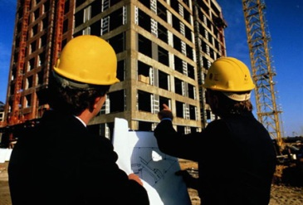


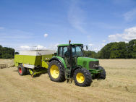
L’ enseignement professionnel
Le baccalauréat professionnel : une autre possibilité…
Le baccalauréat professionnel peut être envisagé à l’issue de la 2de GT. Dans ce cas, il s’agit d’une réorientation pour être préparé, non plus exclusivement à une poursuite d’études dans le supérieur, mais à une insertion professionnelle plus rapide.
Quelques lycées du réseau AEFE et les lycées professionnels du territoire français proposent des spécialités dans de nombreux secteurs :
BATIMENT
SERVICES
INDUSTRIE
AGRICOLE

Slide 19
L’ enseignement professionnel
Comment entrer en baccalauréat professionnel ?
Procédure passerelle
Procédure post-3e
1re Professionnelle
2de Professionnelle
2de GT

Slide 20
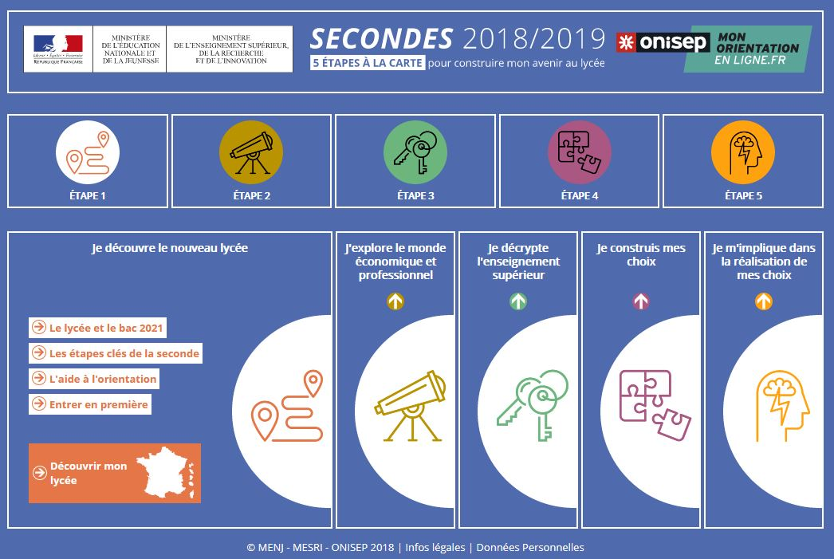

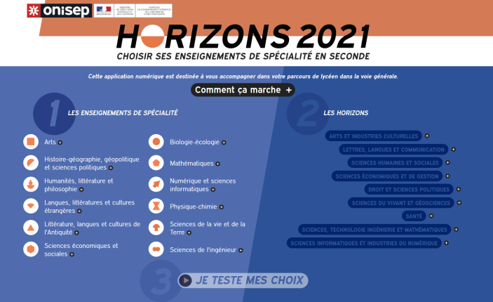

A consulter :
Le module spécifique Secondes 2018/2019
Quand je passe le bac
www.secondes2018-2019.fr
quandjepasselebac.education.fr
Horizons 2021
Le site Eduscol pour toutes les informations concernant la réforme du baccalauréat :
www.horizons2021.fr
eduscol.education.fr

Slide 21
FIN
Sources : Bulletins officiels du Ministère de l’Education Nationale, Eduscol, ONISEP, Repères et références statistiques (DEPP, janvier 2018).

